Slide 1





Slide 2




CHIẾC HỘP BÍ ẨN
Từ “cặp sách” là từ chỉ sự vật hay hoạt động?
Là từ chỉ sự vật
Từ “chạy” là từ chỉ hoạt động hay đặc điểm?
Là từ chỉ hoạt động
Từ “rì rào” là từ chỉ đặc điểm hay âm thanh?
Là từ chỉ âm thanh
Từ “cheo leo” là từ chỉ đặc điểm hay âm thanh?
Là từ chỉ đặc điểm

Slide 3



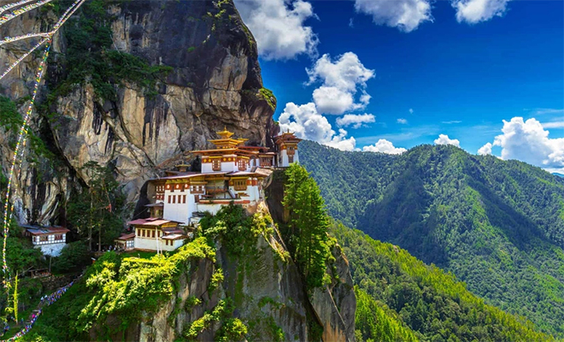

Slide 4
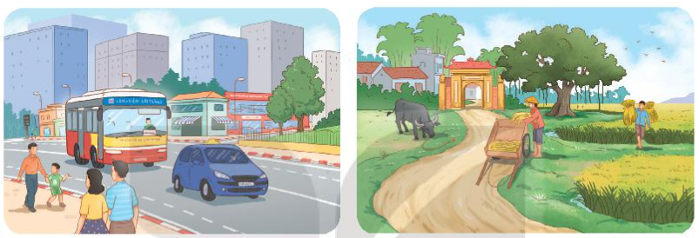
Thành thị
Nông thôn

Slide 5
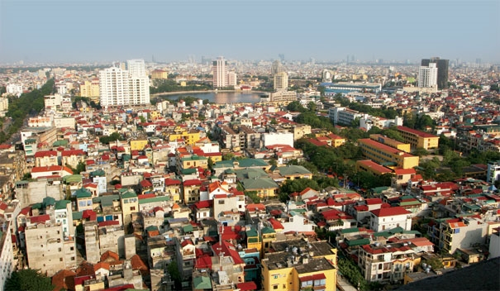
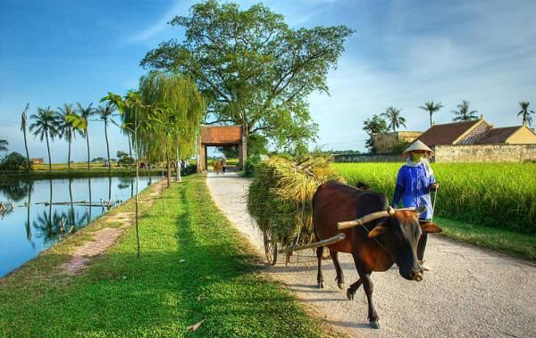
Bài 1. Tìm từ ngữ chỉ sự vật và từ ngữ chỉ đặc điểm của sự vật thường thấy ở thành thị hoặc nông thôn.
chỉ sự vật
chỉ đặc điểm
Thành thị: thành phố, thị xã nói chung, là nơi dân cư đông đúc, công nghiệp và thương nghiệp phát triển, sinh hoạt văn hóa phong phú.
Nông thôn: là vùng quê, nơi người dân sinh sống chủ yếu bằng nông nghiệp.

Slide 6
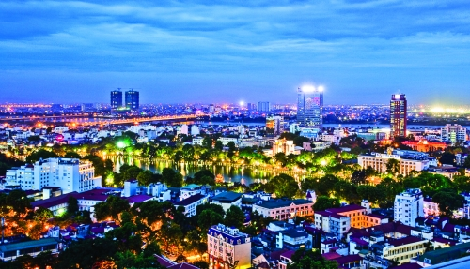

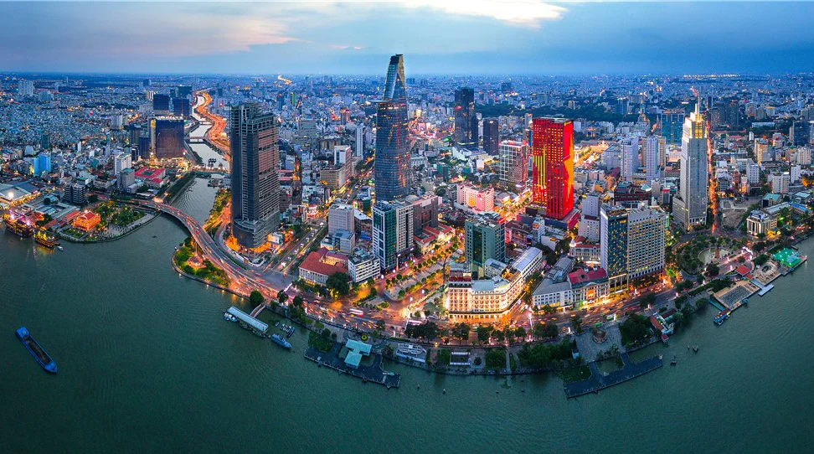
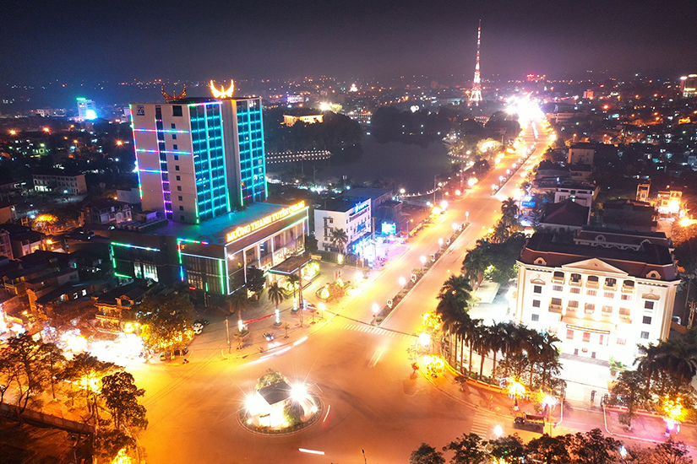
* Hình ảnh một số thành phố ở nước ta.
TP Hà Nội
TP Đà Nẵng
TP Hồ Chí Minh
TP Tuyên Quang

Slide 7
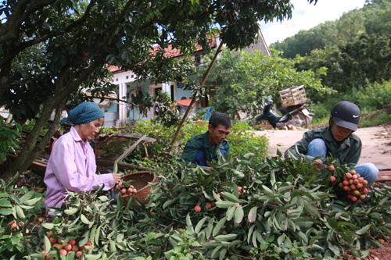

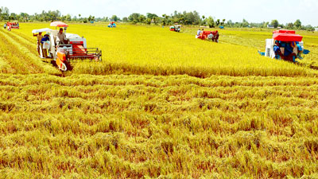
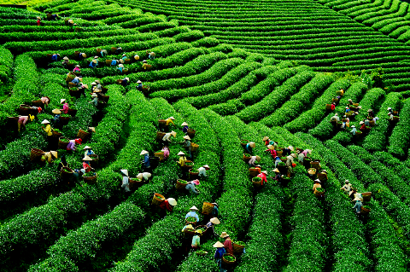
* Hình ảnh một số vùng quê ở nước ta.
Làng vải ở Hưng Yên (Bắc Bộ)
Xóm chài ở Quy Nhơn (Trung Bộ)
Đồng lúa ở An Giang (Nam Bộ)
Đồi chè ở Bảo Lộc (Tây Nguyên)

Slide 8
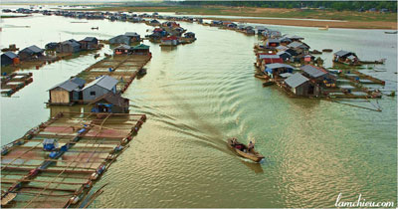
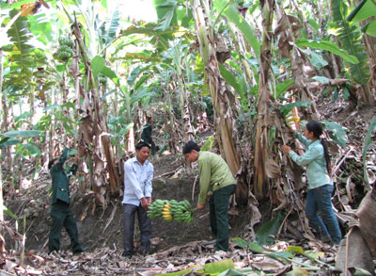
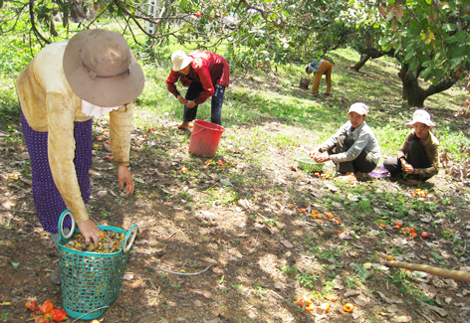
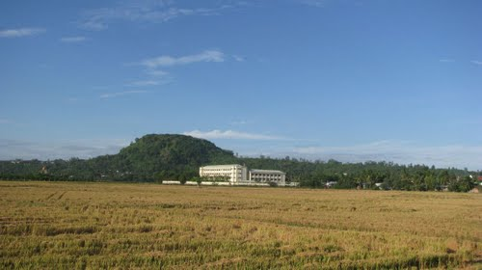
* Hình ảnh vùng quê Định Quán - Đồng Nai.
Làng cá bè ở La Ngà
Rẫy chuối ở Ngọc Định
Vườn điều ở Phú Tân
Cánh đồng ở Định Quán

Slide 9
Bài 1. Tìm từ ngữ và từ ngữ của sự vật thường thấy ở thành thị hoặc nông thôn.
chỉ sự vật
chỉ đặc điểm
M:
 | Từ ngữ chỉ sự vật | Từ ngữ chỉ đặc điểm
Ở thành thị | Đường phố,… | Tấp nập,…
Ở nông thôn | Cánh đồng,… | Rộng mênh mông,…

Slide 10
 | Từ ngữ chỉ sự vật | Từ ngữ chỉ đặc điểm
Ở thành thị
Ở nông thôn
Đường phố,…ô tô, xe buýt, nhà cao tầng, đường nhựa, đèn đường, công viên, siêu thị, đèn cao áp, rạp chiếu phim, khách sạn, …
Tấp nập, náo nhiệt, đông đúc, nhộn nhịp, san sát, chật chội, thẳng tắp, thẳng tắp, khang trang, sang trọng, hiện đại, …
Rộng mênh mông, vàng ươm, thong thả, thanh bình, xanh tươi, êm ả, quanh co, sai trĩu, chập trùng, trong lành
Cánh đồng, xe bò, ruộng lúa, con trâu, đường bê tông, núi đồi, ao cá, vườn cây, đồi chè, lũy tre, đầm sen, lũy tre, con đò, …

Slide 11

Nơi em đang sinh sống thuộc thành thị hay nông thôn?

Slide 12

Tìm những âm thanh được so sánh
Tìm những âm thanh được so sánh với nhau trong
các câu dưới đây. Điền thông tin vào bảng theo mẫu.
Điền thông tin vào bảng
a. Tiếng đàn tơ rưng khi trầm hùng như tiếng thác đổ, khi thánh thót, róc rách như suối reo.
(Theo Ay Dun và Lê Tấn)
b. Tiếng chim sáo về ríu ran như một cái chợ vừa mở, như lớp học vừa tan, như buổi đàn ca liên hoan sắp bắt đầu…
(Theo Băng Sơn)

Slide 13

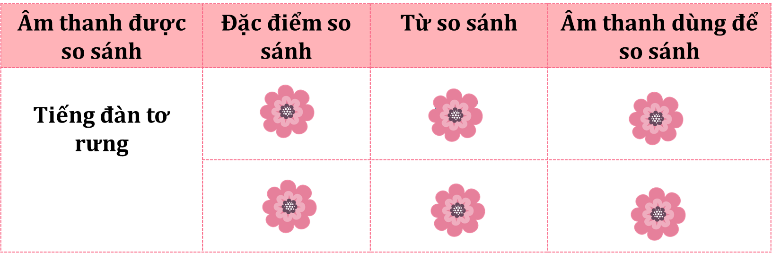
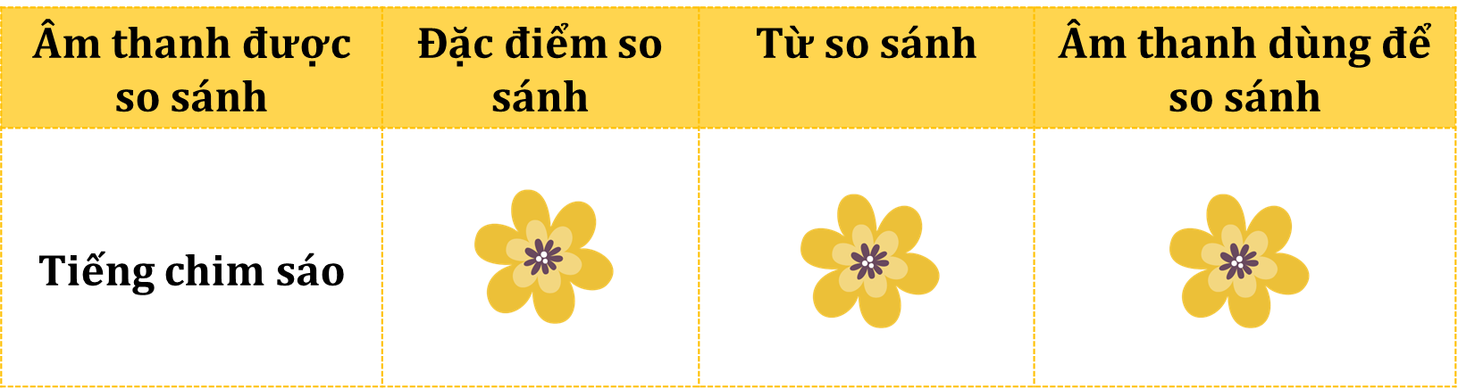

Tìm những âm thanh được so sánh với nhau trong các câu dưới đây. Điền thông tin vào bảng theo mẫu.

Slide 14

a. Tiếng đàn tơ rưng khi trầm hùng như tiếng thác đổ, khi thánh thót, róc rách như suối reo.
(Theo Ay Dun và Lê Tấn)
Âm thanh được so sánh | Đặc điểm so sánh | Từ so sánh | Âm thanh dùng để so sánh
Tiếng đàn tơ rưng
Tiếng chim sáo
trầm hùng
như
thác đổ
thánh thót, róc rách
như
suối reo

Slide 15

b. Tiếng chim sáo về ríu ran như một cái chợ vừa mở, như lớp học vừa tan, như buổi đàn ca liên hoan sắp bắt đầu…
(Theo Băng Sơn)
Âm thanh được so sánh | Đặc điểm so sánh | Từ so sánh | Âm thanh dùng để so sánh
Tiếng chim sáo
chợ vừa mở
lớp học vừa tan buổi đàn ca liên hoan sắp bắt đầu
ríu ran
như

Slide 16
Bài 2. Tìm những âm thanh được so sánh với nhau trong các câu dưới đây. Điền thông tin vào bảng theo mẫu.
Âm thanh được so sánh | Đặc điểm so sánh | Từ so sánh | Âm thanh dùng để so sánh
Tiếng đàn tơ rưng | trầm hung thánh thót, róc rách | như như | thác đổ suối reo
Tiếng chim sáo | ríu ran | như như như | một cái chợ vừa mở lớp học vừa tan buổi đàn ca liên hoan sắp bắt đầu

Slide 17


Đặt một câu tả âm thanh có sử dụng
biện pháp so sánh.
Viết câu tả âm thanh có sử dụng biện pháp so sánh vào vở nhé!

Slide 18

Trò chơi: Đuổi hình bắt chữ

Slide 19




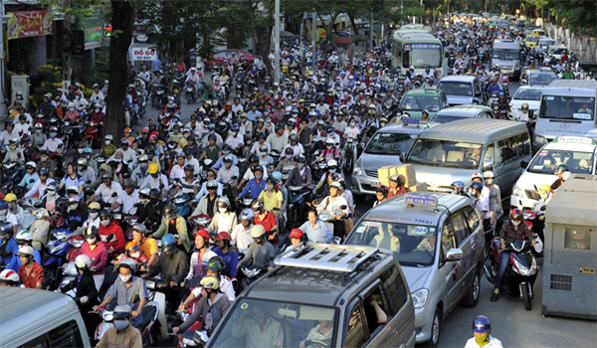
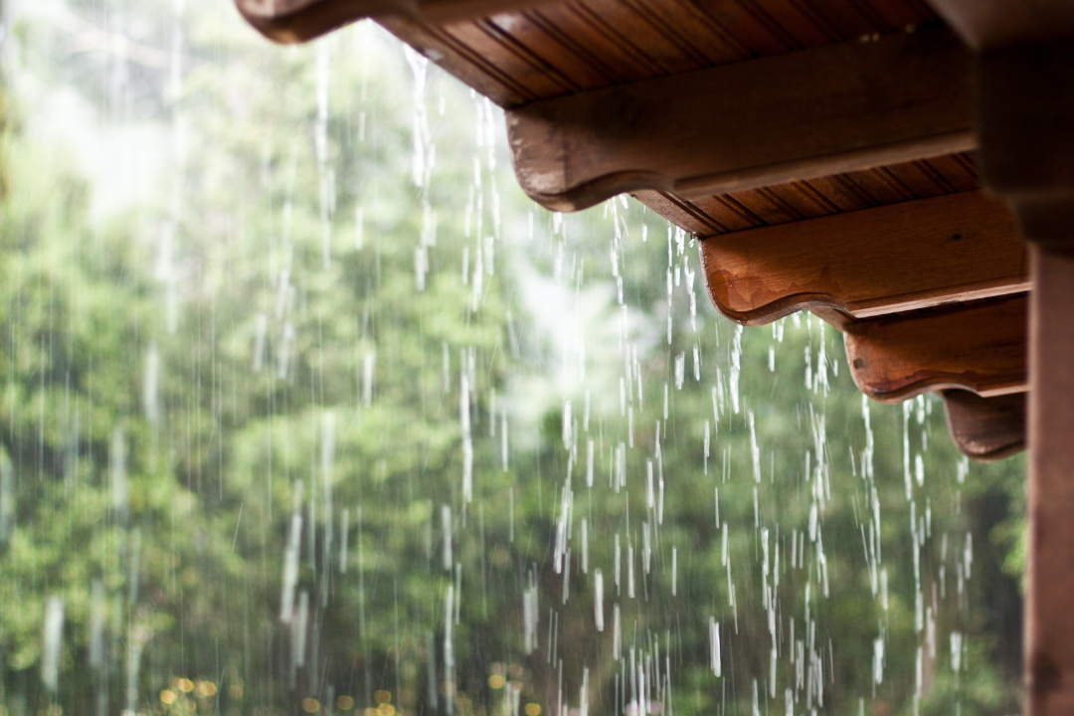

Slide 20
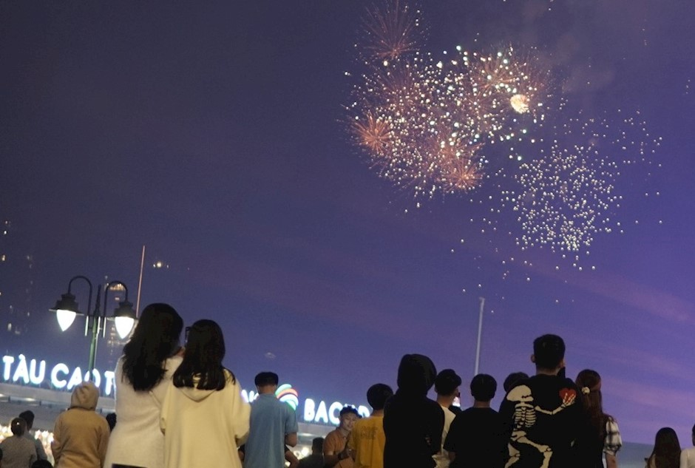
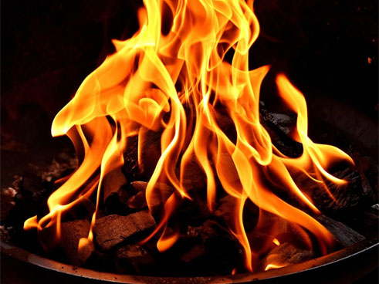
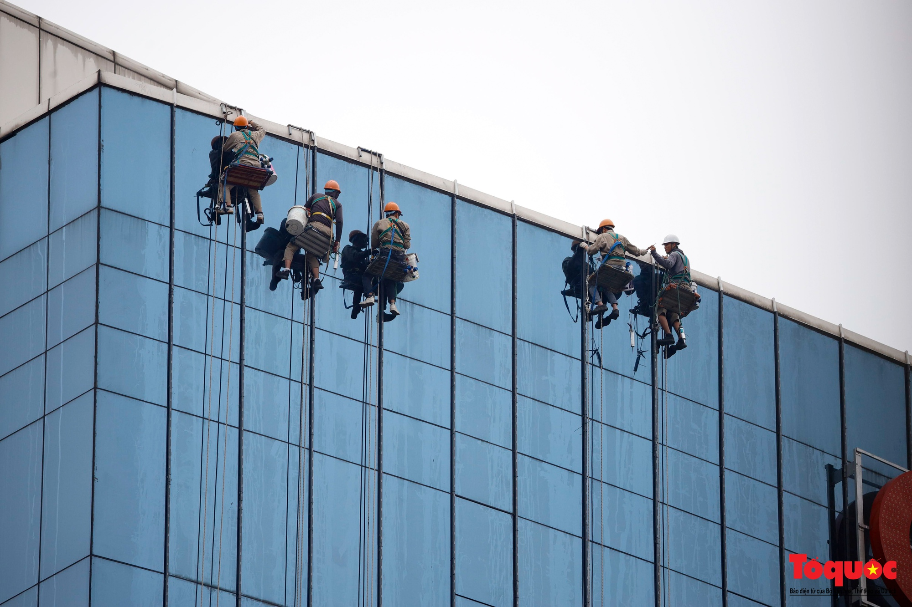




Slide 21
Để viết được câu văn có sử dụng hình ảnh so sánh chúng ta phải chú ý điều gì?
Thành thị và nông thôn có những điểm gì khác nhau?
Hôm nay chúng ta học bài gì?

